Slide 1
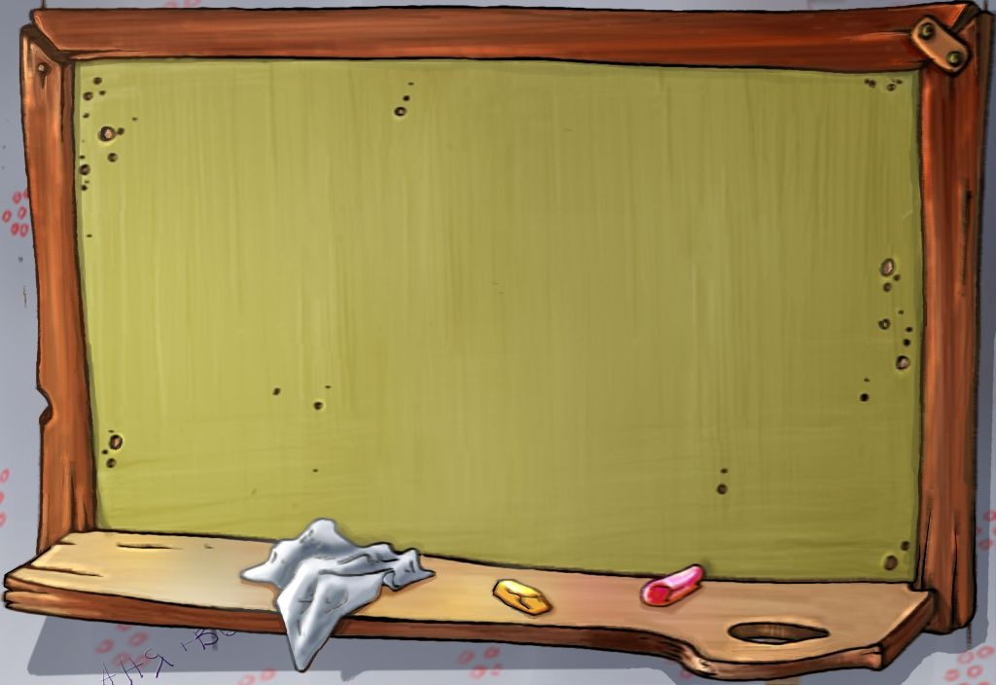
ПИЛГЪАРИН КЬЯЛАН ШКОЛА Гьязур ва тартиб гъапIур табасаран чIалнан ва литературайин мялим Абдуризаков Садулла А.
Предложениейин
II дережайин членар

Slide 2
Чап дополнение
Определение
Обстоятельство

Slide 3
Аьгъювал гьадмуган ву аьгъювал,
эгер думу гъазанмиш гъапуб вуш
чан фикрин гужниинди.
Л.Н.Толстой

Slide 4
Йиз суалар:
Фйир ву дурар?
Фтин бадали ишлетмиш апIуру?
Наан ишлетмиш апIуру?
Дурар фуну суалариз жаваб шулу?
Дурарин жюрйир айкIан…?

Slide 5
КIваин апIуб:
Предложениейин кIулин члена рикан суалар…
Исихъ хъайи предложенйириъ кIулин члена р аг!
Ярхлаан мукьам уччвуди ебхьуру.
Шубрид чвйири урчIвуб балугъ ккадагъу.
Таблиин дийигънайи баяр-шубари гъванар диргъури айи.
Хябяхъдин уьл ипIураза.
Чвлин аьхиримжи йигъар.
Кьурбан миржибпи классдиъ урхурайир ву.

Slide 6
Шли ухди тамам апIуруш!!!
Ктибтбан саягъназ дилигну, кIулин члена р ва II дережайин членар айивализ дилигну,
составназ дилигну, предложенйирин жюрйир тяйин апIинай:
Чвлин ригъди улихьна гъургъу йифар ерцIура
Школайин гьяятдиъ айи йифар адаухьа
Идрис, фу рябкъюравуз
Уф-ф-ф, фукьан аьхъюди дарин

Slide 7
К
Запятая дивру:
Кьюбпи дережайин членар
Сабси, чиб-чпихъди гъягъюрайи гьядисйир улупуру
( Ва союз дивуз шулу)
Раккнар ва улдар тарна йивна, багъдиъ кюлкьана рибшвурадар.
МикI яваш гъабхьундар, зав ачухъ гъабхьундар.
Точкана запятая дивру:
Сабси, чиб-чпихъди гъягъюрайи гьядисйир улупуру. Амма
СККП-н паяр гьатIарццна, ва дурариъ пунктуацияйий ишарйир а:
Хябяхъ шулайи; кючйиригъ сар касра гъимдайи, фицики хябяхъдин чIив дубхьнайи.
Чап дополнение
Определение
Обстоятель-ство

Slide 8
Чап дополнение
Улупуру: мутму, шейъ
( кьаблик,гьаригъ, хулаъ, штукк, цал‘ин )…
Суалар: ччвур ва актив падеж ктарди, имбу падежарин суалар
( фтиъ, фтихь, фтик, фтихъ, фтигъ, фтикк, фит’ин…+ на(+ди) ан (+ди),ди -( аьхирар).
Вуди шулу: существ-р, прилаг-р, ччвур. еринар, числ-р, причастйир, асул жюрейин глаголар

Slide 9
Гъуландар кьюрдуз гьязур шула. кIарубдиз хъайивал апIин. Абайи увуз гъач кIура. Шубуб хьубдиз пай шулдар. Мялимди классдиз гъафидариз плакатар улупну. Ликриъ дийигънайидарикан деуб ккун апIурача.

Slide 10
Определение
Улупуру: мутмуйин (шейънан) ва дидин йишв бисру гафарин ери, тялукьвал, эйсивал, кьадар, тартиб, нубат.
Суалар:фицир?фициб? фицдар? фунур? фунуб? фундар? шлин? фтин? фужарин? фйирин? швнур(-пи)? швнуб(-пи)?
Вуди шулу: прилагательнйир, причастйир,
ччвурнан еринар, тевбан падеждиъ айи существительнйир, числительнйир ва гь.ж.

Slide 11
Лизи ахсрар ккиврайи.
Рякъди гъягъюрайи бай узухьинди илтIикIну.
Шамилди хьубпи классдиъ урхура.
Мициб хумурзаг гъябкъюндайзуз.
Сулан аьмлар узуз мапIан.

Slide 12
Приложение
Чав ачухъ апIурайи гафналан кьяляхъ гъюрайи ва дидиз цIийи ччвур туврайи определениейин хусуси жюрейиз приложение кIуру.
Улихь хьайи гафнахъди думу падеж ва кьадар терефнаан тархьну шулу.
Вуди шулу: существительное ва дидин йишв бисру чIалнан паяр.

Slide 13
Учу,йицIисабпи классдиъ урхурайидар, имтигьяндиз гьязур шулача.
Думу ,жергейин кьяляхъди гъюрайир, варидин улихь гъаши.
Учвуз – урхбан талитнаъ айидариз- хъуркьвалар ишри!

Slide 14
Обстоятельство
Улупуру: ляхин арайиз гъюрайи жюрбежюр саягъар-йишв, вахт, ляхин арайиз гъюрайи саягъ, метлеб,себеб, натижа, дережа ва кьадар.
Суалар: фила, наан, гьаз, фтин бадали, фу себебназ, фици…
Вуди шулу: наречие, дидин йишв бисру чIалнан паяр, деепричастие, существительное ва дидин йишв бисру чIалнан паяр.

Slide 15
Улихьнаси гъулан гъирагъдихъан жанаврин аьвар ерхьурайи.
Рамазан хутIил хътабкбан бадали хул’ан удучIвну.
Рамазну дарснаъ гизаф гафар апIура.
Бахтир сабпну гьилиркъу.

Slide 16
Учвуз хъуркьва-
лар ишри!!!
Хулаз ляхин
§ 95, упр.239, 183-пи маш

